Slide 1
Von der Schallplatte zum Audio-Streaming

Slide 2
Schallplatte

Slide 3
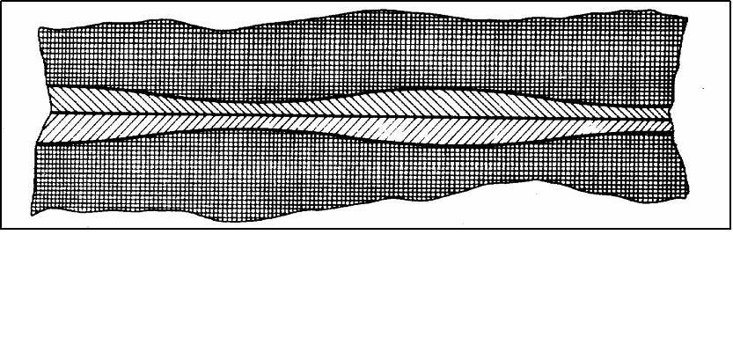
Schallplatte

Slide 4
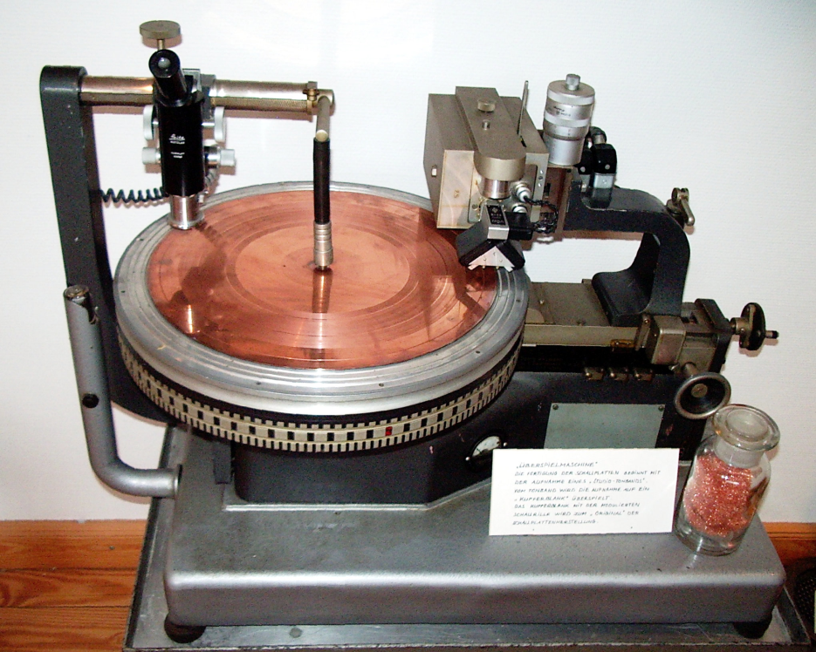
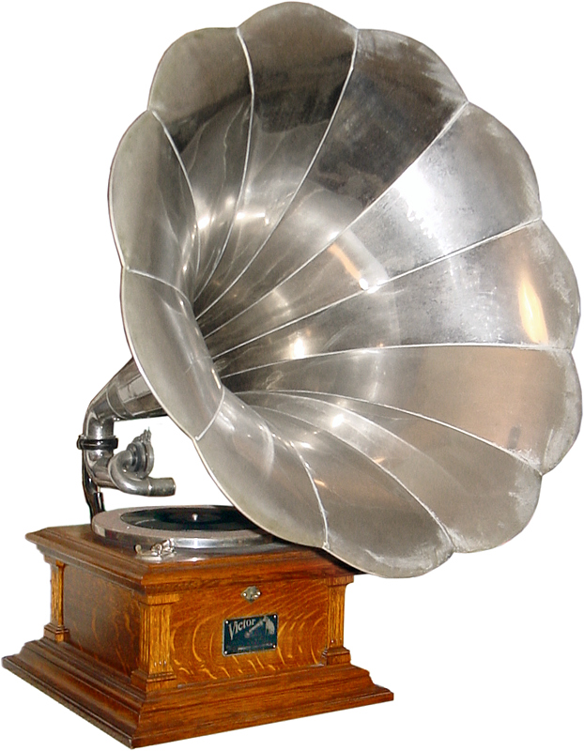
Schallplatte

Slide 5
CD

Slide 6
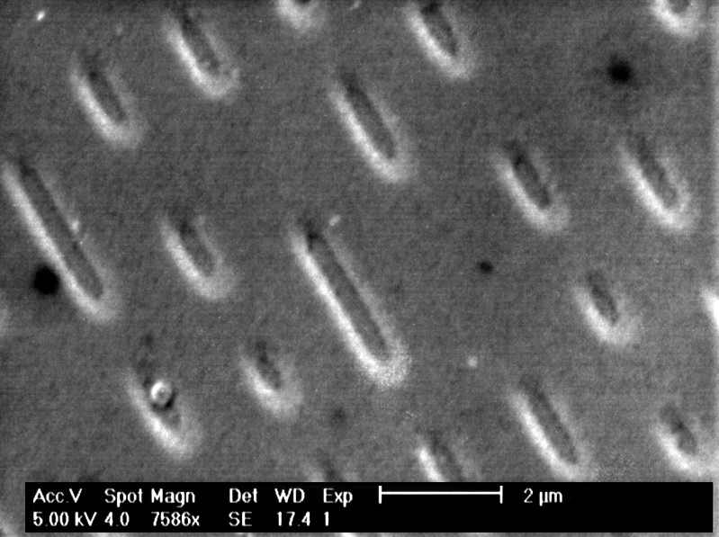
CD
Pit
Land

Slide 7
CD

Slide 8
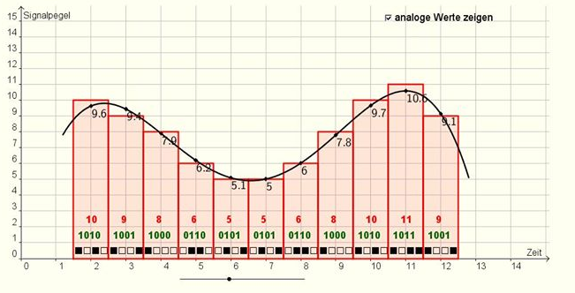
Digitalisierung

Slide 9
Digitalisierung

Slide 10
Fourieranalyse

Slide 11
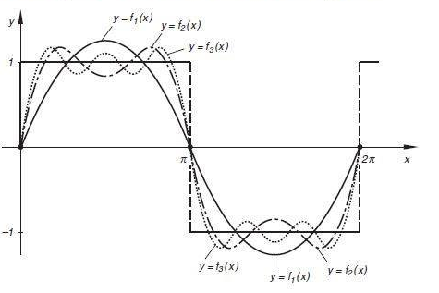
Fourieranalyse

Slide 12
Quellen
http://www.kids-and-science.de/wie-funktionierts/detailansicht/datum/2009/11/18/wie-funktioniert-ein-schallplattenspieler.html
http://www.welovevinyl.de/page/open/title/Funktionsweise_eines_Plattenspielers
http://www.uni-hannover.de/de/service/specials/experiment/archiv/
http://www.fh-wedel.de/~si/seminare/ss02/Ausarbeitung/9.digitalaudio/audio1.htm
http://katgym.by.lo-net2.de/c.wolfseher/web/analogdigital/analogdigital2a.html
http://www.park-koerner.de/shared/CrawlerfutterPdf/Informatik/4486/CrawlerfutterPdf/Inform5.arb.pdf

Slide 13
Bildquellen
http://upload.wikimedia.org/wikipedia/commons/5/5b/Lp-dr%C3%A1%C5%BEky.jpg
http://upload.wikimedia.org/wikipedia/commons/1/13/REM_CD_GEPRESST.jpg
http://www.sammt.net/pr-informatik/optisch/CD_Querschnitt.png
http://upload.wikimedia.org/wikipedia/commons/d/d6/VictorVPhonograph.jpg
http://upload.wikimedia.org/wikipedia/commons/6/6a/Neumann_TELDEC-DMM_Kupferfolien-Schneidemaschine.jpg

